Slide 1

Třídění I. - ovoce, zelenina
VY_52_INOVACE_12
Číslo projektu: CZ.1.07/1.4.00/21.1101
Sada 2
Člověk a jeho svět
MŠ, ZŠ a PrŠ Trhové Sviny

Slide 2
Anotace: Žáci třídí ovoce a zeleninu do správného sloupce. Naučí se zeleninu a ovoce pojmenovat, poznat rozdíly mezi nimi. Pracují s fotografiemi i s piktogramy. Některé druhy též ochutnávají v reálné situaci. Dále mají k dispozici umělohmotné ovoce, které vybírají do košíčku. Zde pracují pomocí přesouvání obrázků nebo tužkou (rukopisné poznámky). Obrázky ovoce a zeleniny (pexeso) mají žáci též zalaminované. Třídí je a hrají soutěže.
Délka trvání práce s tímto materiálem: Zhruba 25 minut
Autor: Daniela Tájková
Datum vytvoření: Podzim 2011
Speciální vzdělávací potřeby: ADHD, autismus, MP.
Vzdělávací obor: Člověk a jeho svět.
Druh učebního materiálu: Interaktivní DUM
Inovace: Rukopisné poznámky v rámci nového softwaru Microsoft 2010
Cílová skupina: Žák (s autismem a střední MR.)
Stupeň a typ vzdělávání: ZŠ speciální, 1. stupeň, 1. období.
Věková skupina: 6 – 9 let.

Slide 3
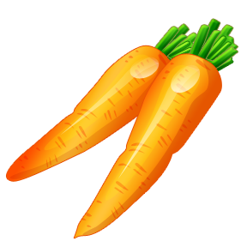
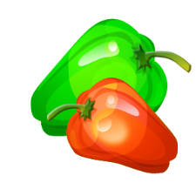
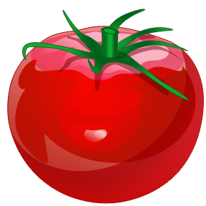
Přiřaď k názvům zeleniny správný obrázek.
DÝNĚ
MRKEV
SALÁT
HRÁCH
CIBULE
RAJČE
PAPRIKA

Slide 4

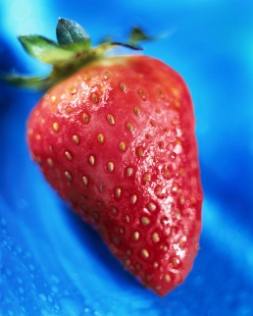


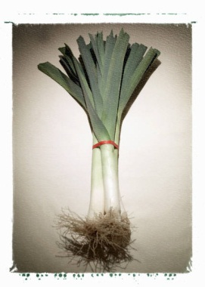
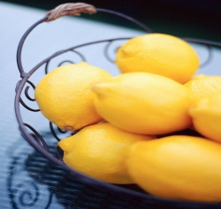
Přiřaď k názvům ovoce správný obrázek.
CITRON JAHODA
BANÁN
TŘEŠNĚ
JABLKO PÓREK
POMERANČ

Slide 5
Roztřiď ovoce – zelenina.

Slide 6
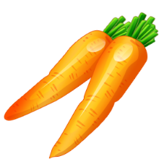
ZELENINA
OVOCE

Slide 7
Zdroje a citace: Microsoft Office - Klipart

